Slide 1
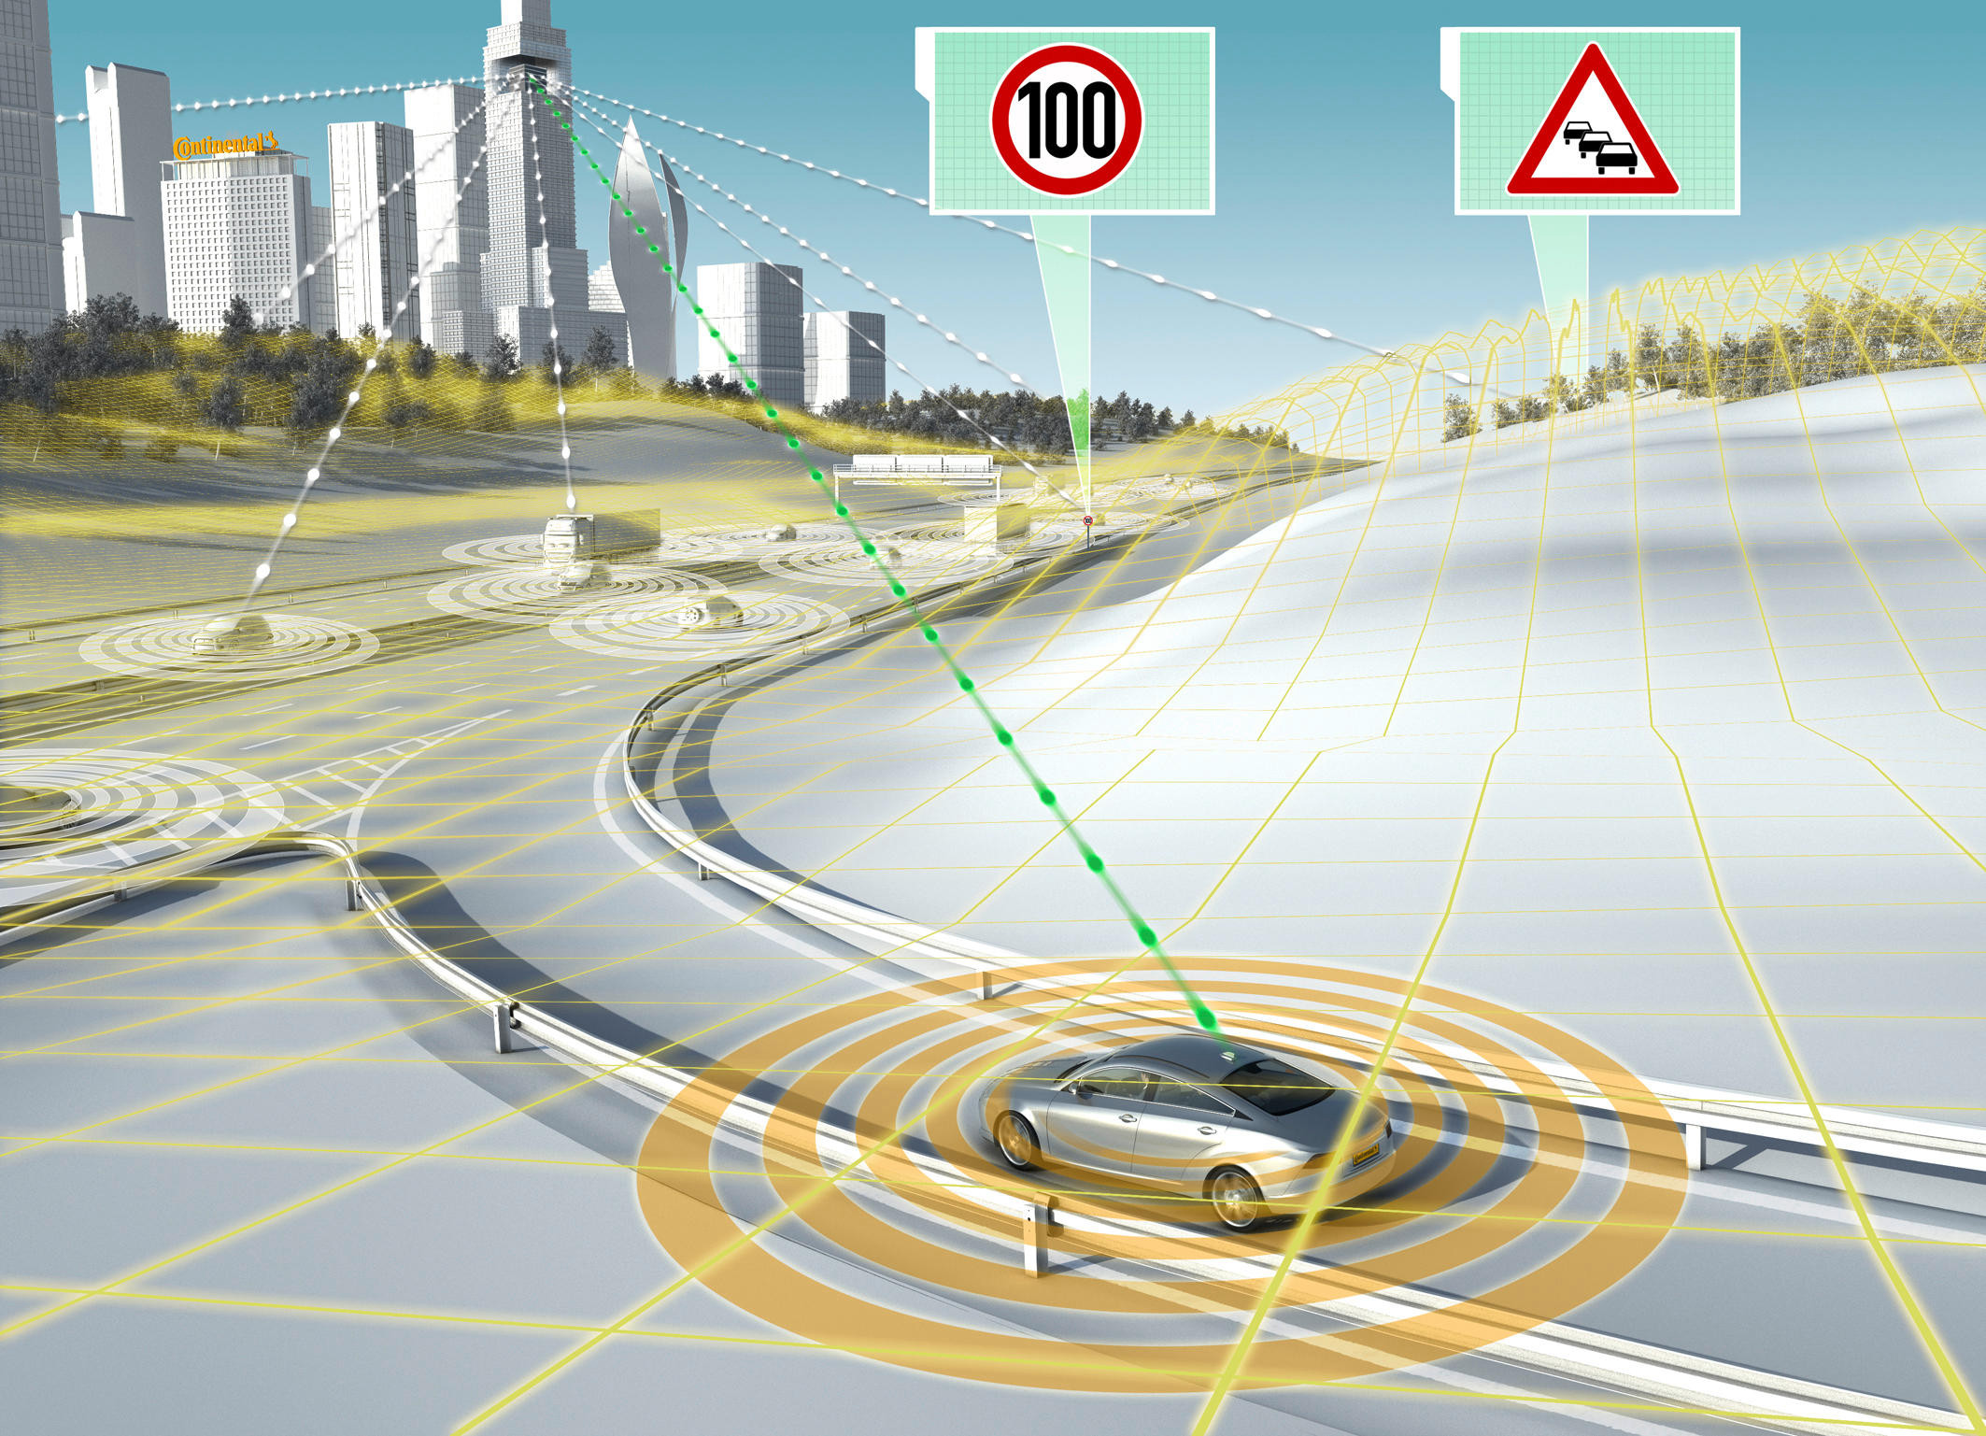
Какую дорогу можно назвать «умной»?
Какую дорогу можно назвать «умной»?
Ключевая составляющая «умной» дороги — интеллектуальные решения, которые связывают и управляют всем оборудованием в рамках единой системы. Но в вопросах определения «умной» дороги, а также уровней ее IQ пока еще нет четкого определения.
Если порассуждать и попробовать классифицировать это понятие по степени интеллекта, то есть проникновению технологий, то, начальный уровень «умной» дороги должен обязательно включать автоматизированное управление дорожным движением, и в том числе выявление инцидентов, информирование водителей с помощью информационных табло и мониторинг транспортных потоков. К необходимому на этом уровне также стоит отнести систему фотовидеофиксации нарушений ПДД и весогабаритный контроль. Это базовый уровень, то есть подобный функционал представляет собой жизненно важный «минимум» «умной» дороги, который обязательно нужно реализовать на большом количестве магистралей уже в ближайшем будущем.

Slide 2
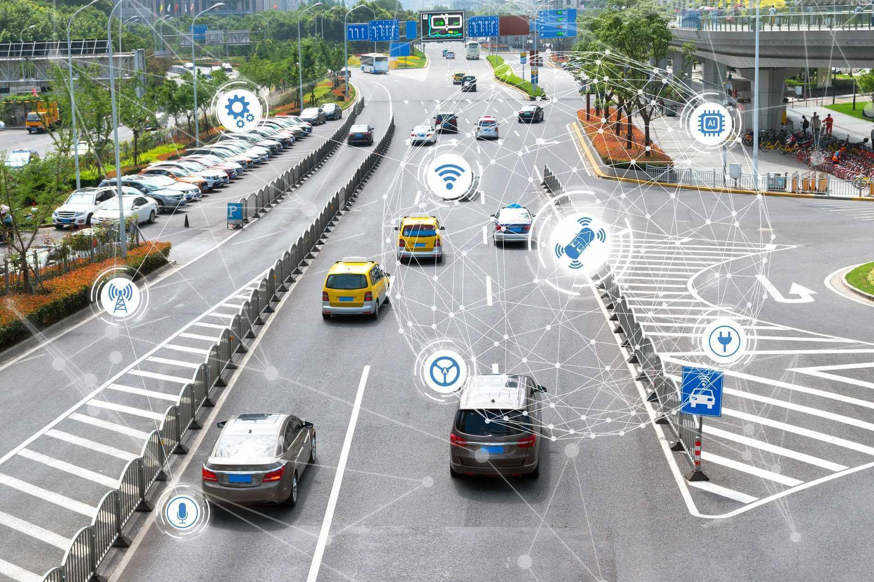
А вот о продвинутом уровне развития можно будет вести речь, если на дороге начнут применяться те самые технологии V2X, которые позволяют автомобилю коммуницировать с окружающей инфраструктурой и другими транспортными средствами и служат основой для развития беспилотного транспорта в будущем. Тогда автомобили будут лучше ориентироваться в транспортном потоке и повысится безопасность дорожного движения.
К примеру, автомобиль будет сам передавать информацию о внезапном торможении идущей впереди машины и таким образом все двигающиеся позади смогут вовремя притормозить и вовремя перестроиться. Или о том, что за поворотом на дороге яма, которую лучше объехать. Причем обмен данными будет двухсторонним: например, светофоры станут передавать автомобилям информацию о фазах включения разрешающего сигнала, а интеллектуальные системы автомобиля рассчитают нужную скорость, чтобы двигаться постоянно в режиме «зеленой волны» и не тормозить.

Slide 3
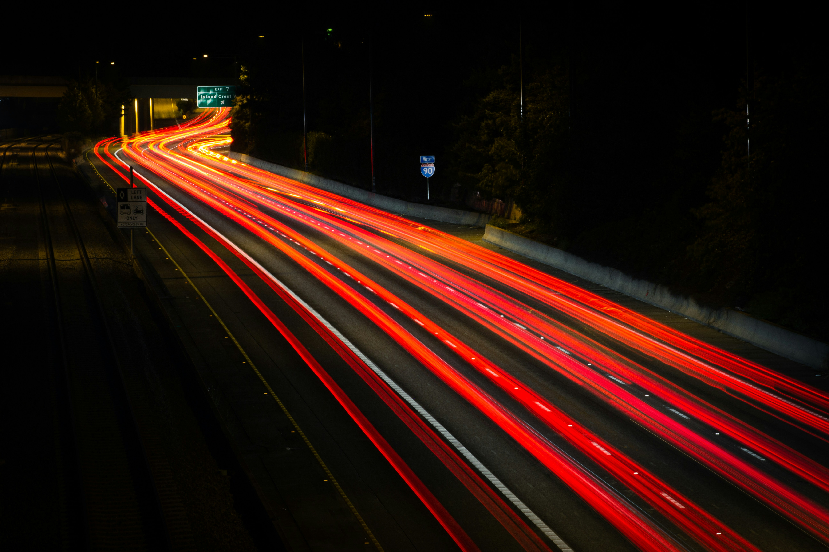
Каким будет будущее «умных» дорог в России?
В перспективе «умные» дороги будут интегрированы с интеллектуальными системами беспилотных автомобилей и фактически начнут передавать им команды и помогать контролировать движение таких машин. А до прихода эры беспилотников «умные» дороги смогут обмениваться данными с обычными автомобилями, которые будут оснащены устройствами V2X и способны «разговаривать» как с дорогой, так и с другими машинами.
Это будущее может быть не таким и отдаленным: на ЦКАД уже в 2021 году проехал грузовой беспилотник. В 2022 году успешно тестировались обычные подключенные к «умной» дороге автомобили с отечественным устройством V2X концерна «Телематика». В частности, были успешно отработаны 15 различных сценариев: аварии, появление людей на трассе, заторы, дорожные работы, ухудшение видимости, скользкая дорога и другие.

Slide 4
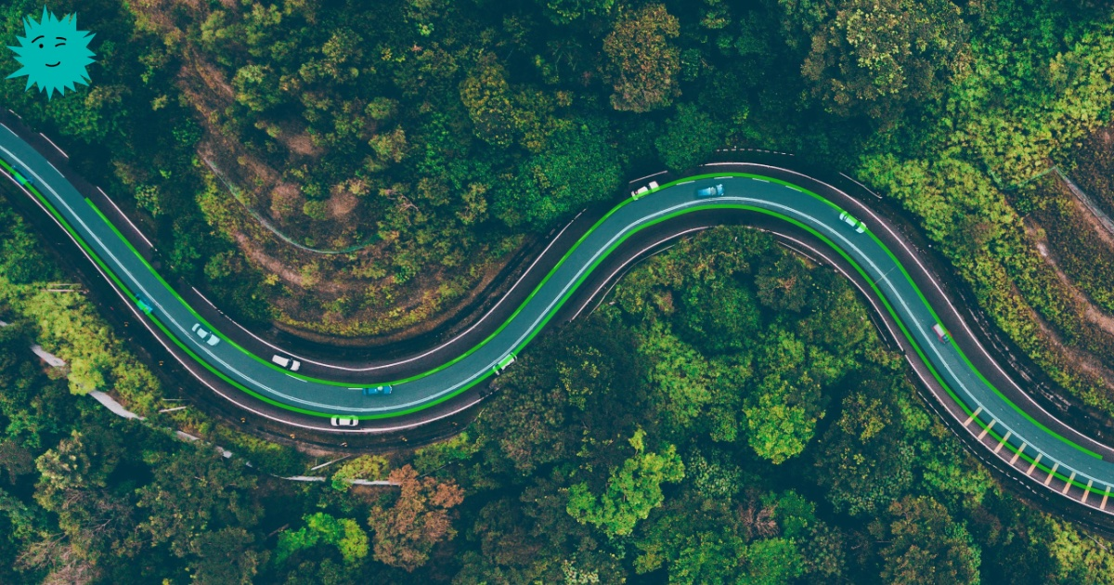
Да, беспилотные автомобили, хоть и кажутся пока чем-то далеким, но уже существуют и даже ездят по дорогам. А, например, на трассе М-11 «Нева», которая соединяет Москву и Санкт-Петербург, уже планируется создание инфраструктуры, которая позволит перемещаться беспилотному транспорту — это станет первым этапом госпроекта «Беспилотные логистические коридоры». Уже в 2024 году на этой трассе начнут работу беспилотные грузовики, которые будут перевозить грузы между логистическими терминалами. Всего же в соответствии с проектом предполагается, что к 2030 году в России около 20 тыс. км дорог будут включены в единую сеть беспилотных логистических коридоров: помимо М-11 «Нева», это — транспортный маршрут Европа-Западный Китай, автодороги М-1 «Беларусь», М-4 «Дон», ЦКАД и М-12. Ожидается, что такие беспилотные коридоры на «умных» дорогах позволят на 15% снизить себестоимость перевозки, а средняя скорость движения машин при этом вырастет на 25% с 60 до 75 км/ч.

Slide 5
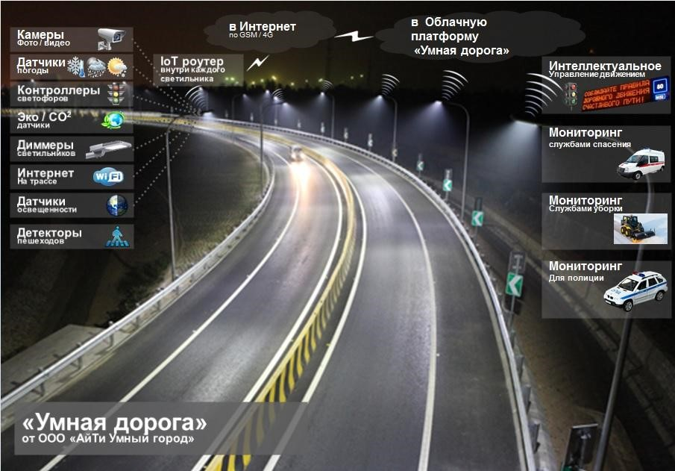

Slide 6
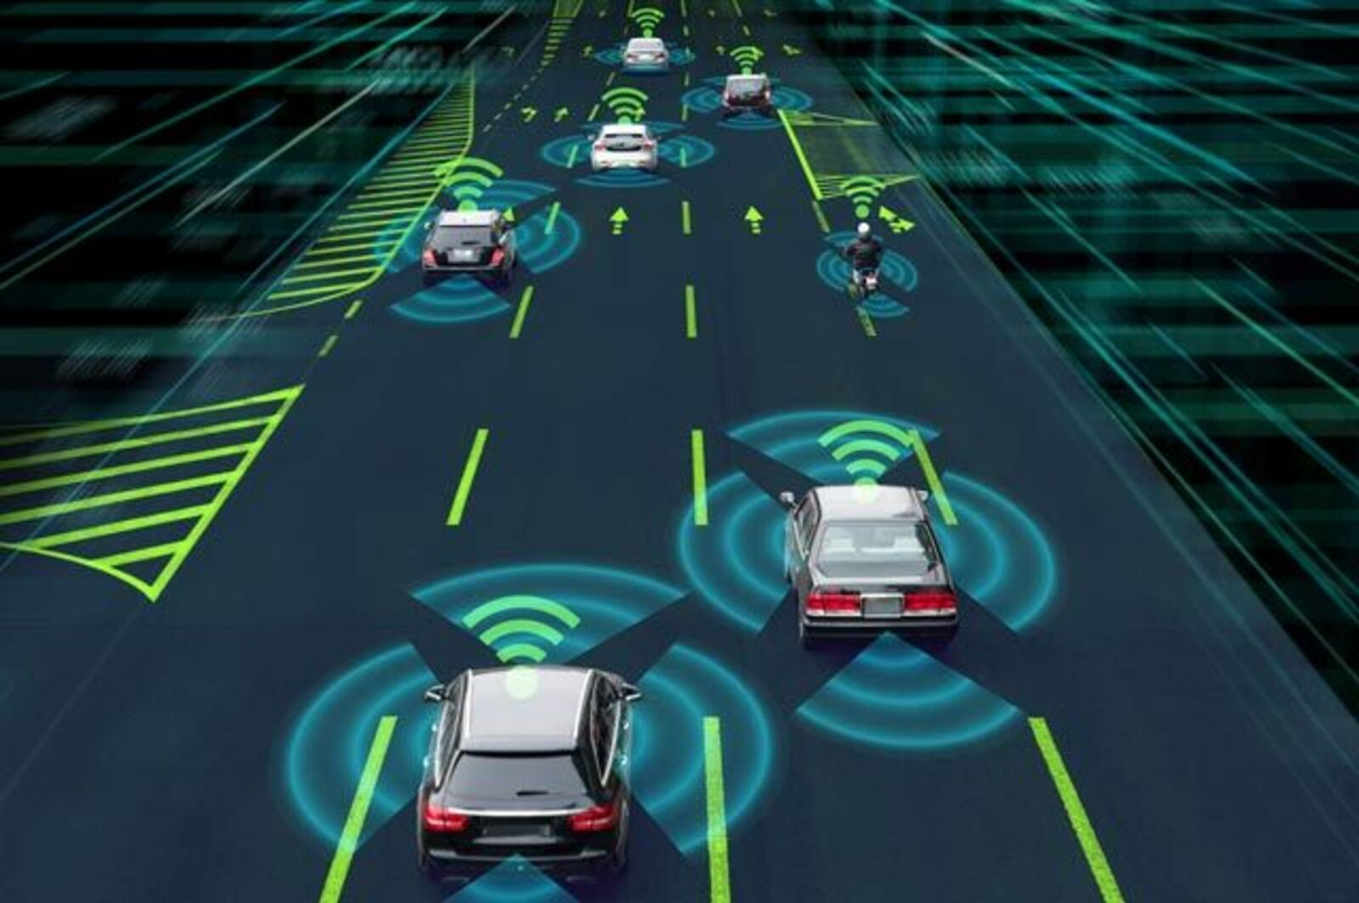
Спасибо за просмотр

Slide 7
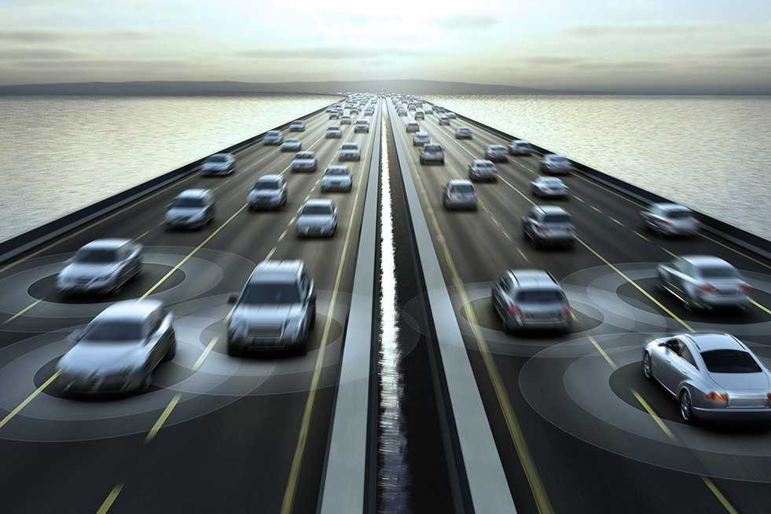
Умная дорога
Комфорт и безопасность: как умные дороги меняют жизнь людей

